Slide 1


ПТЭнец
Финальная презентация проекта
Подготовила команда Clever Students

Slide 2
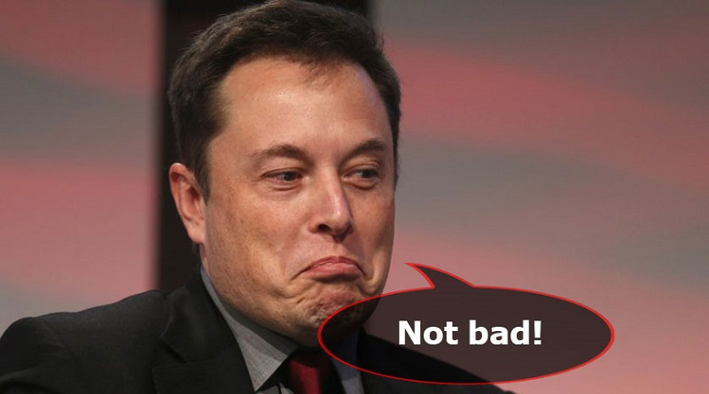
Миссия
Мы – за прогрессивную и безопасную энергетику!

Slide 3



Команда
Руководитель
Коммуникатор
Финансист
Маркетолог
Инженер
Генератор идей

Slide 4

Бизнес-модель

Slide 5
Оценка рынка

Slide 6

Разработка продукта

Slide 7

А что потребители?

Slide 8
Защита результатов

Slide 9
Лицензирование

Slide 10
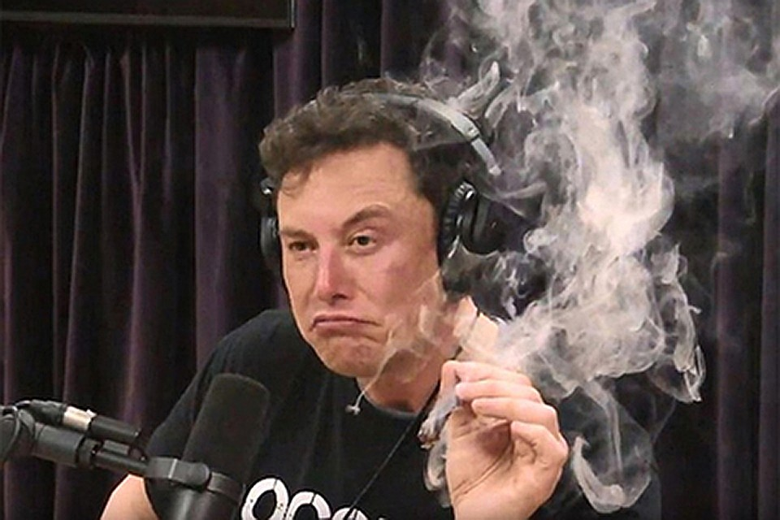
Стартап
(нервно курит в сторонке)

Slide 11

Финансирование

Slide 12

Инвестиционная привлекательность

Slide 13

Риски

Slide 14
Итого
Готовы к сотрудничеству!

